Slide 1
프로그램 설치

Slide 2
프로그램 설치
아래 프로그램이 설치 되어 있어야 함
Mysql
jdk
eclipse

Slide 3
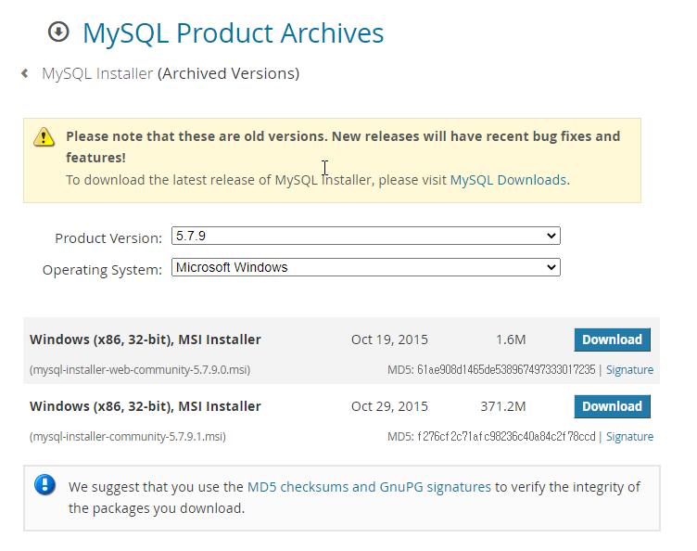
Mysql 설치
Mysql : mysql-installer-community-5.7.9.1
https://downloads.mysql.com/archives/installer/

Slide 4
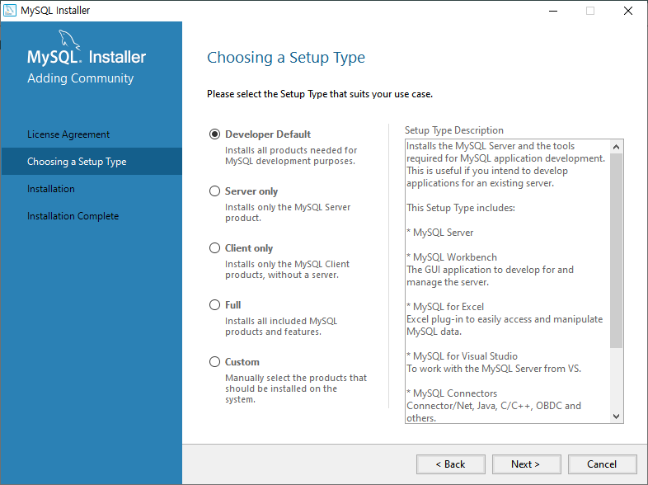
Mysql 설치

Slide 5
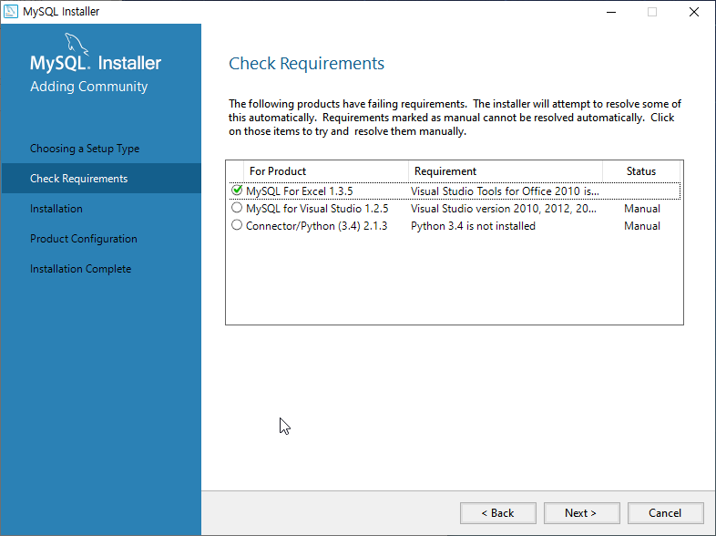
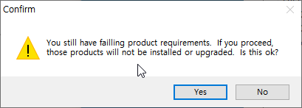
Mysql 설치
이런창 나오면 그냥 yes

Slide 6
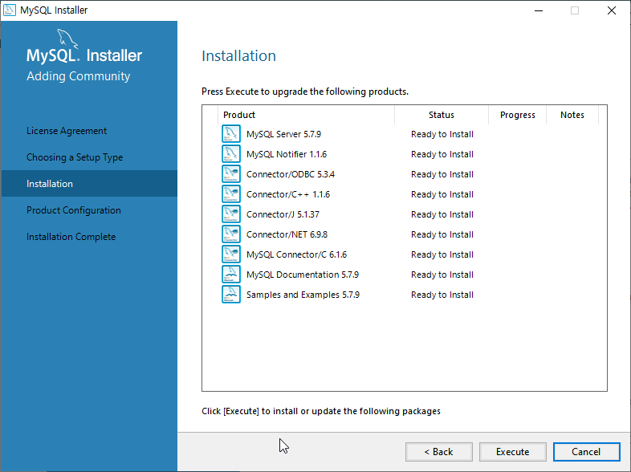
Mysql 설치

Slide 7
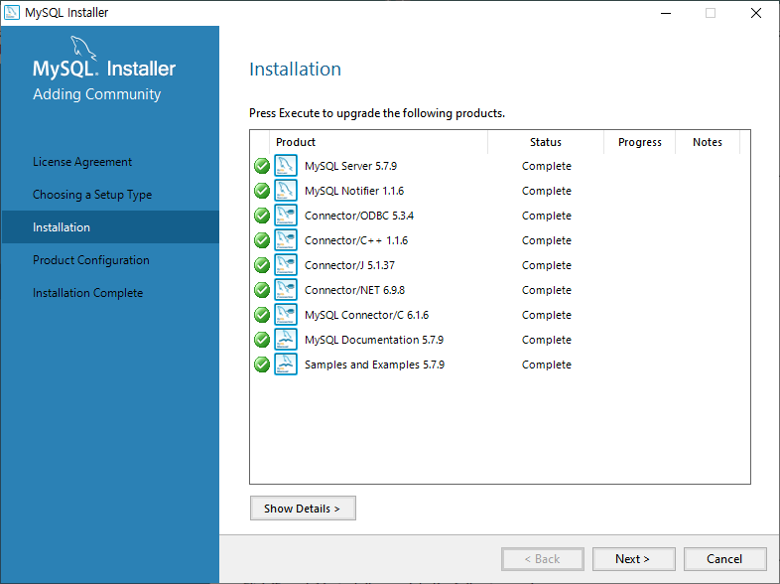
Mysql 설치

Slide 8
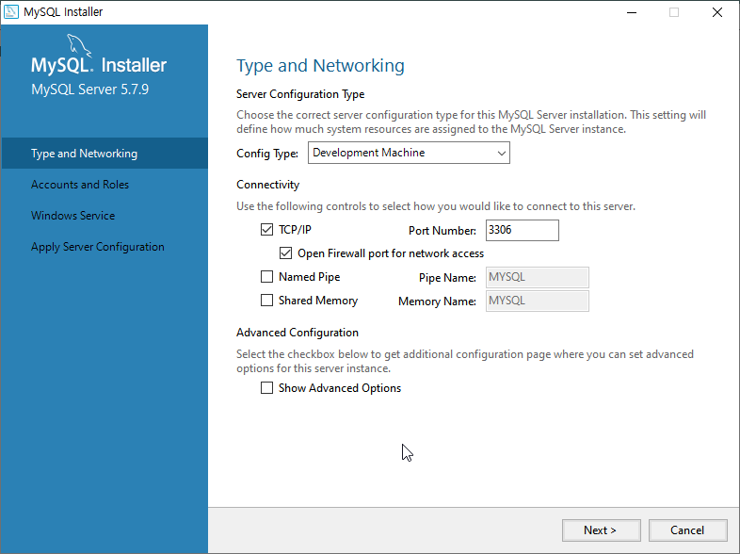
Mysql 설치

Slide 9
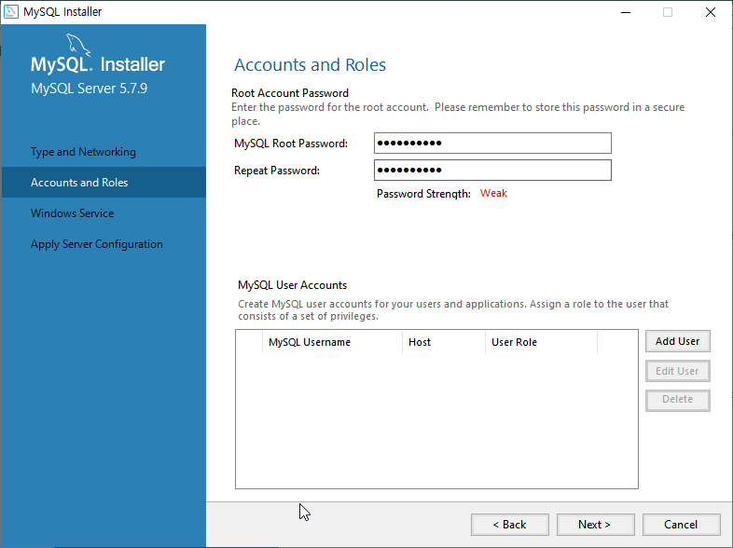
Mysql 설치
db 접속 비밀번호 꼭 기억해야 함

Slide 10
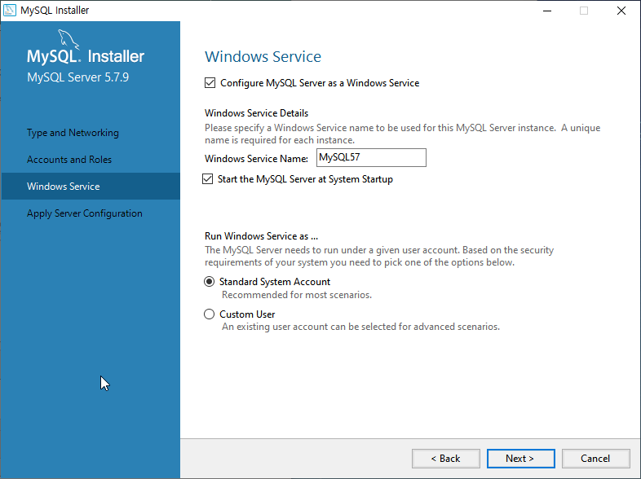
Mysql 설치

Slide 11
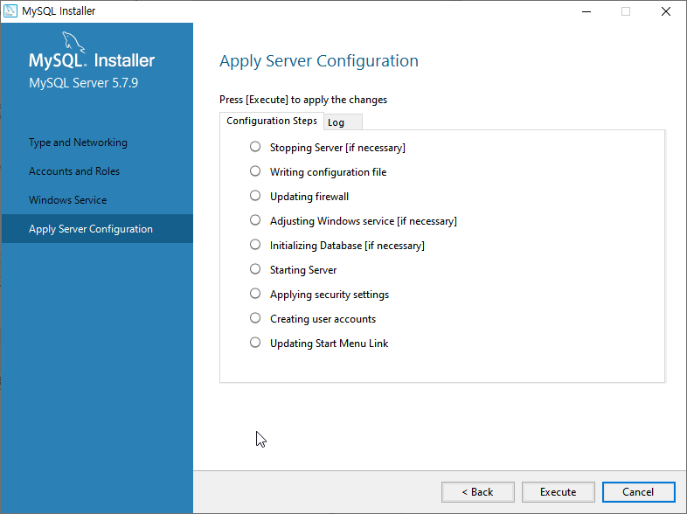
Mysql 설치

Slide 12
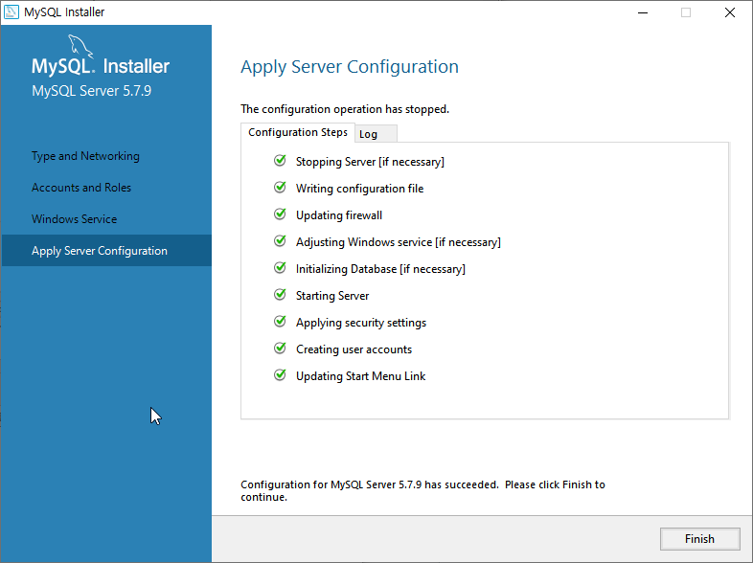
Mysql 설치

Slide 13
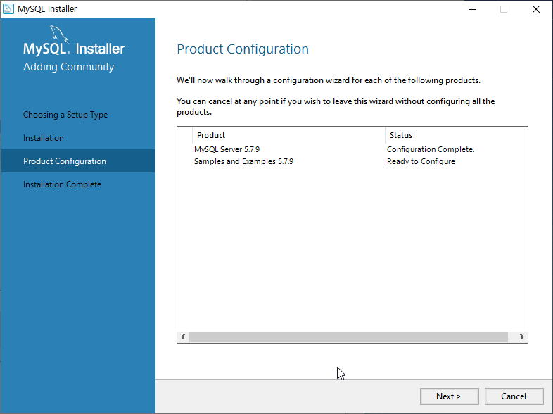
Mysql 설치

Slide 14
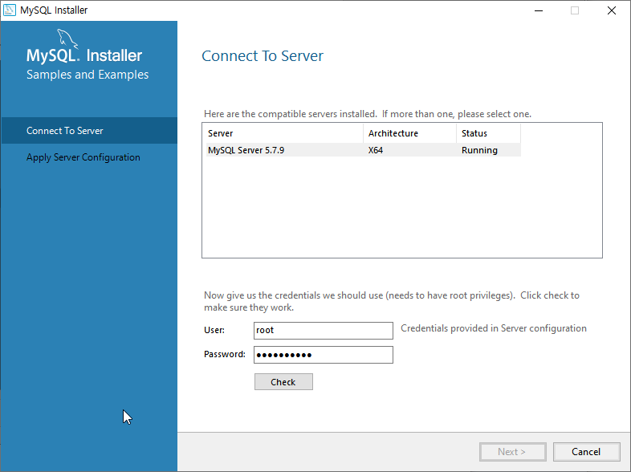
Mysql 설치

Slide 15
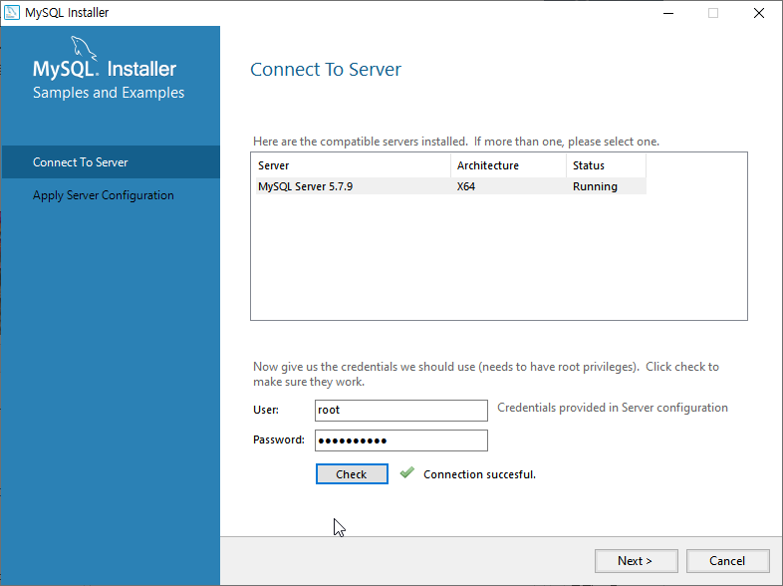
Mysql 설치

Slide 16
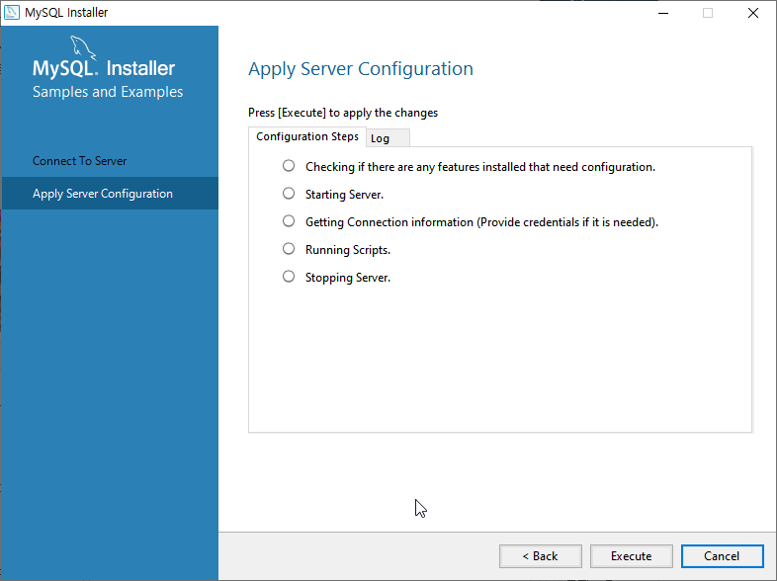
Mysql 설치

Slide 17
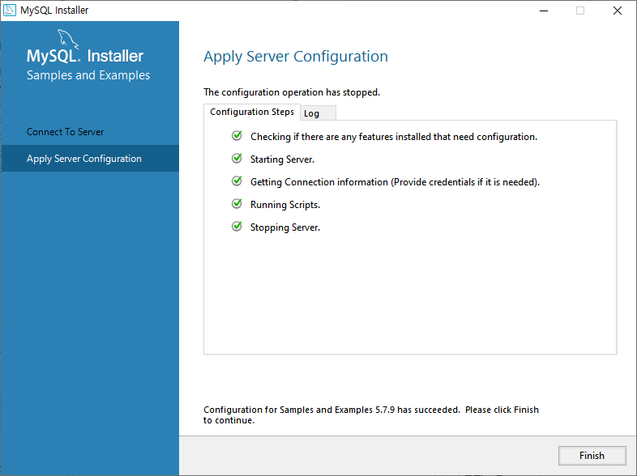
Mysql 설치

Slide 18
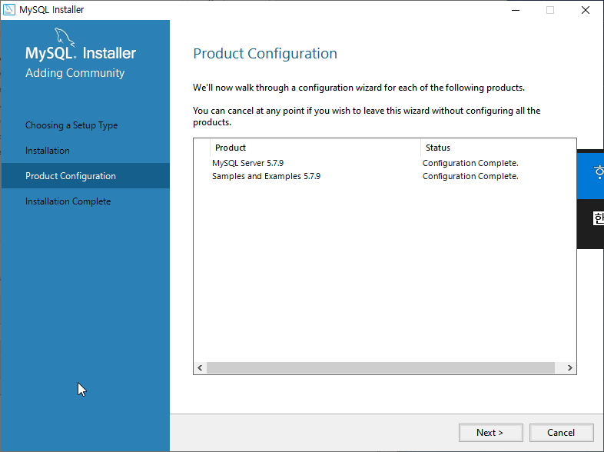
Mysql 설치

Slide 19
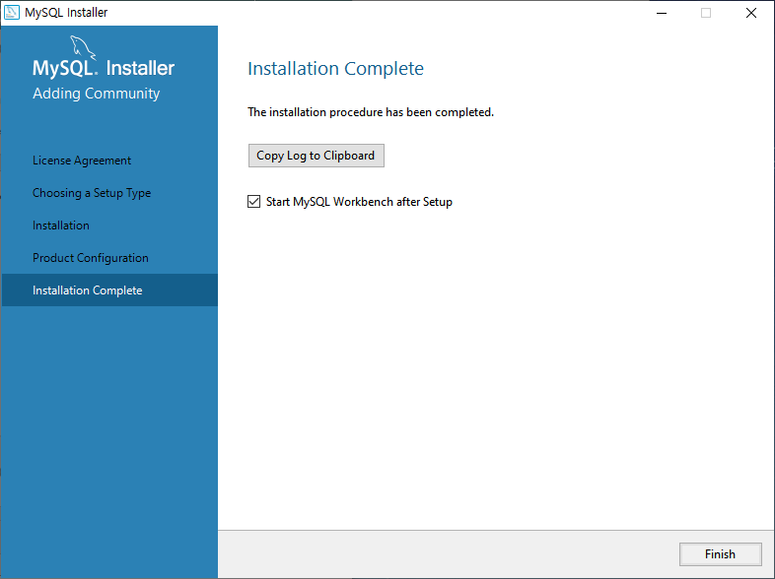
Mysql 설치

Slide 20
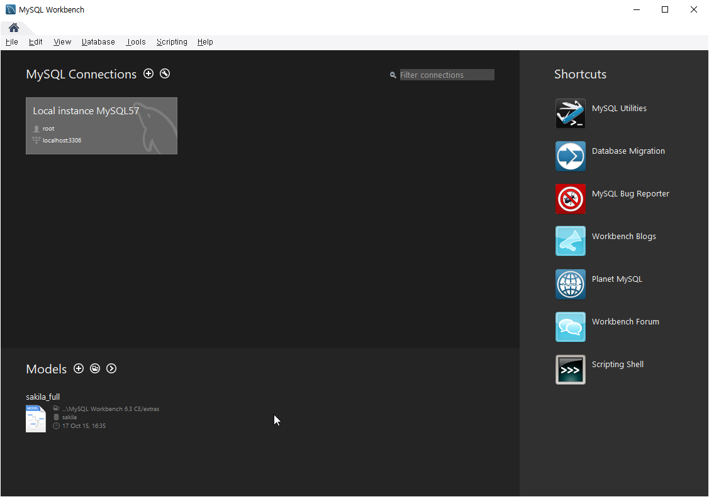
Mysql 워크 벤치 실행 화면

Slide 21
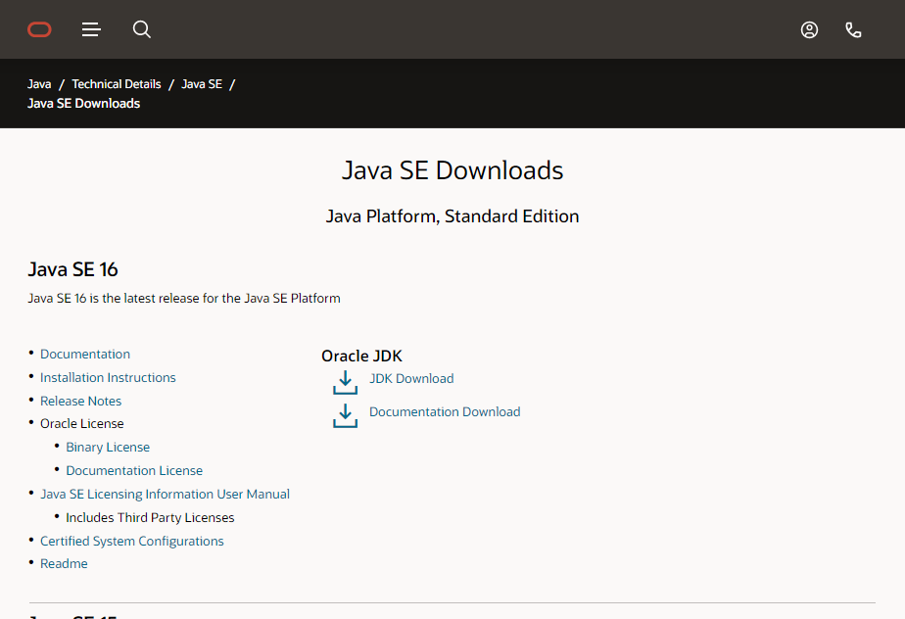
JDK 설치
다운로드
https://www.oracle.com/kr/java/technologies/javase-downloads.html

Slide 22
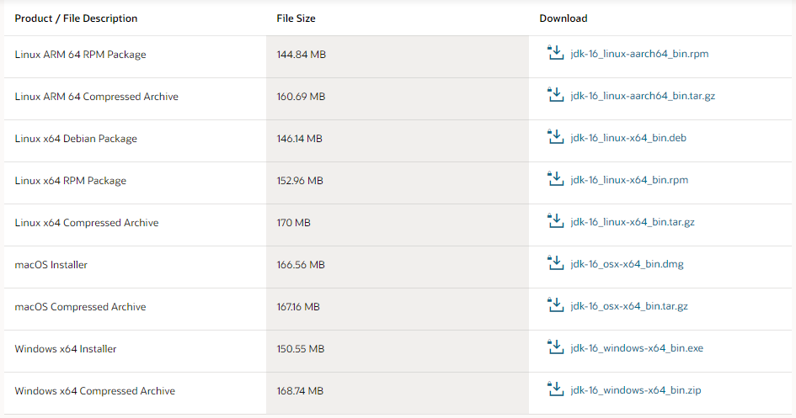
JDK 설치
본인 OS에 맞는 버전 설치
설치시 JDK, JRE 모두 설치 해야 함

Slide 23
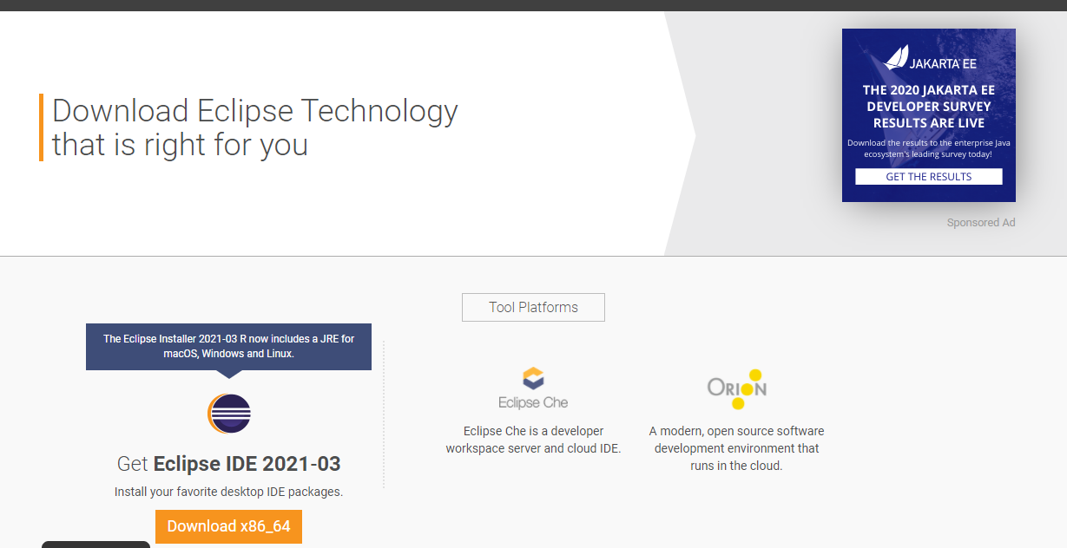
이클립스 설치
이클립스 다운로드
https://www.eclipse.org/downloads/

Slide 24
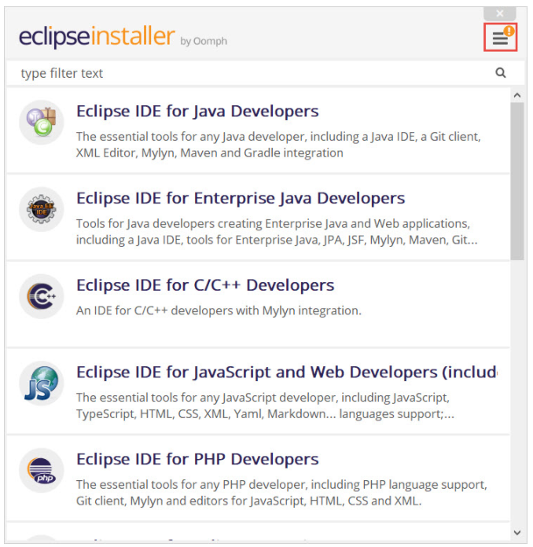
이클립스 설치

